Slide 1

자산 데이터 주기성 및
상관관계 분석과 추세 예측

Slide 2

목차
table of contents
1
프로젝트 배경
2
추진방법
3
금리 사이클
4
장기 부채 사이클
5
상관 분석
6
ARIMA MODEL
7
향후계획 및 이슈사항

Slide 3

Part 1
프로젝트 배경

Slide 4
Part 1
프로젝트 배경
금융 데이터에 주기성을 확인할 수 있을까?

Slide 5
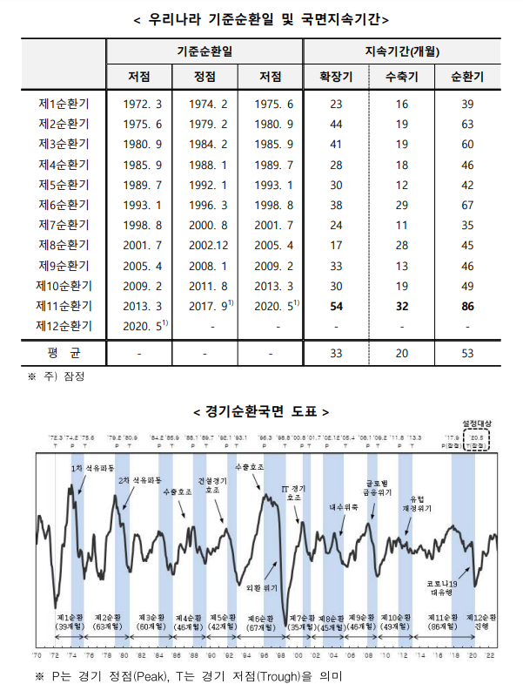
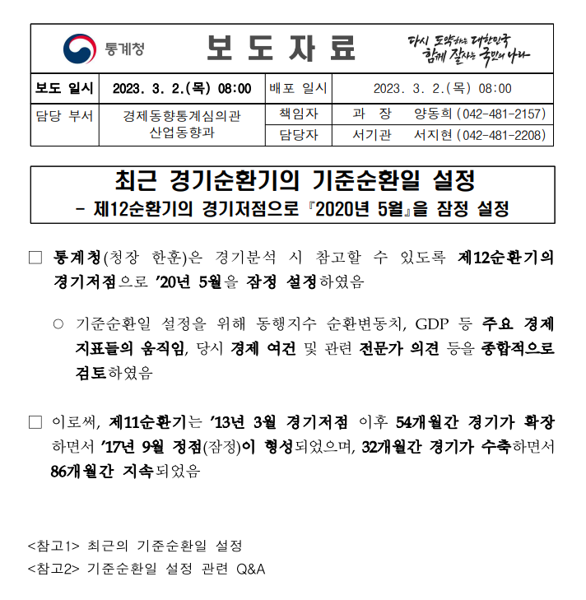
Part 1
프로젝트 배경
Notes:
한국 통계청에서도 경기순환기를 설정하고 있으며

Slide 6

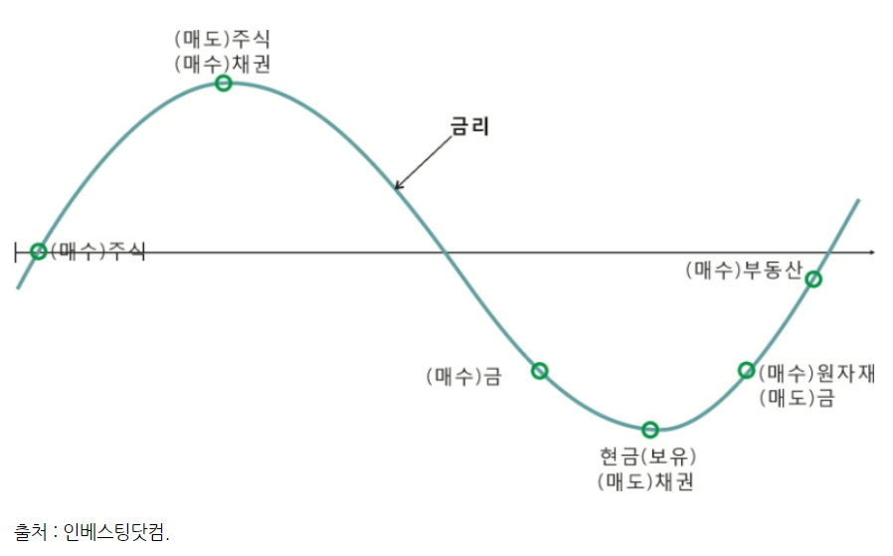
Part 1
프로젝트 배경
경기 순환의 예로는 섹터 순환 이론,
은행 대출, 이자율, 물가 등의 시계열 자료를 분석한
평균 10년 주기의 Jugler Cycle 1860 등
Notes:
거시 경제 측면에서 관찰되는 사이클에 대한 다양한 주장들이 존재

Slide 7

Question
사이클이 나타나는 원인은 무엇일까?

Slide 8
사람들의 낙관
Question
사이클이 나타나는 원인은 무엇일까?

Slide 9
사람들의 낙관
Question
사이클이 나타나는 원인은 무엇일까?
2. 부채 부담의 증가

Slide 10
Part 1
프로젝트 배경
주기성이 있다면 현재는 어느 시점일까?
주기성이 있다면 예측할 수도 있지 않을까?

Slide 11
Part 1
프로젝트 배경
프로젝트 목표
경기 순환 사이클 발견
현재 경기 순환기의 저점으로 <언제>를 잠정 설정
경기 순환 사이클과 자본 간의 상관관계 파악
Notes:
무릎에서 사서 어깨에서 팔아라
경제 흐름의 정보에 입각한 결정을 내리고, 전략을 조정하기 위해 이를 이해하는 것은 매우 중요합니다.
주요 경제 주기와 데이터를 검토함으로써 현재 경제 상태에 대한 통찰력을 얻고 잠재적인 기회와 위험을 식별할 수 있을 것입니다.
다양한 경기 순환에 관한 가설들이 존재해 왔고 통계청에서도 경기 순환기를 작성하고 있습니다.
하지만 왜 그런 결론을 내렸는지 근거를 수치적으로 작성해주지는 않았습니다.
그렇기에 지금까지 쌓여진 데이터를 기반으로 이를 확인해보고자 하였습니다.

Slide 12

Part 2
추진 방법

Slide 13
Part 2
추진 방법
1주차: 목표 및 데이터 요구 사항 정의
2주차: 데이터 수집 및 전처리
3주차: 탐색적 데이터 분석(EDA)
4주차: 통계 분석
5주차: 데이터 시각화
6주차: 모델링 및 기계 학습

Slide 14

Part 3
금리 사이클

Slide 15
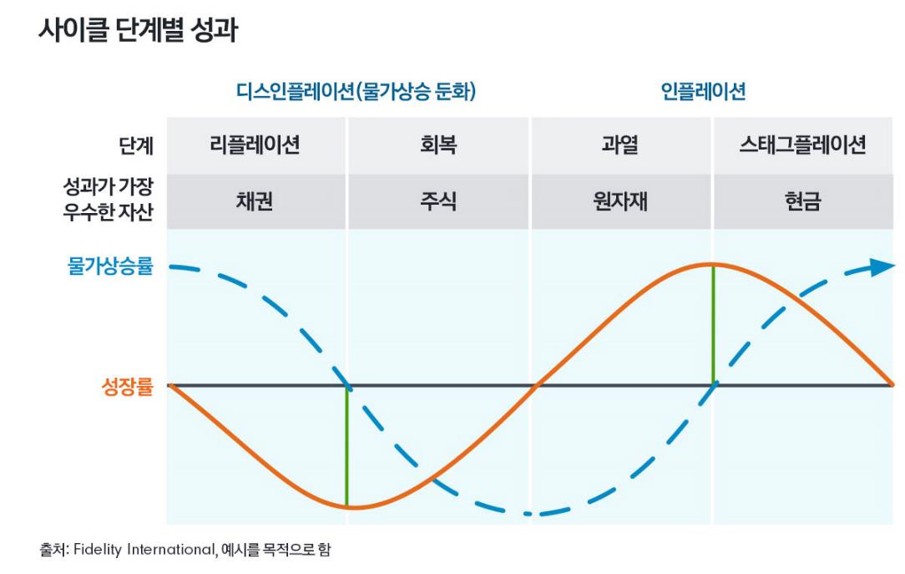
Part 3
금리 사이클(INTEREST RATE CYCLE)
사이클이란
Why?
데이터에서 주기성을 확인할 수 있는지 파악해 추세 예측을 가능하게 하기 위해서

Slide 16
Part 3
금리 사이클(INTEREST RATE CYCLE)
사이클을 만들기 위한 방안
GDP기반 장기 추세선(지표 평균) 구하기
기준 금리 기반 장기 추세선(지표 펑균) 구하기
가격으로 작성된 데이터 구하기
가격으로 데이터 통일( 전처리 )
GDP와 각 자산 데이터 상관 분석
비율(%)로 작성된 데이터 구하기
비율(%)로 데이터 통일( 전처리 )
금리와 자산 데이터 상관 분석
GDP, 주가, 금, 부동산, 금리, 채권
금리, 주가, 금, 부동산, 채권
Notes:
사이클을 만들기 위한 2가지 방법(목표)
이제부터 사이클을 만들기 위한 다양한 노력들에 말하겠습니다.

Slide 17
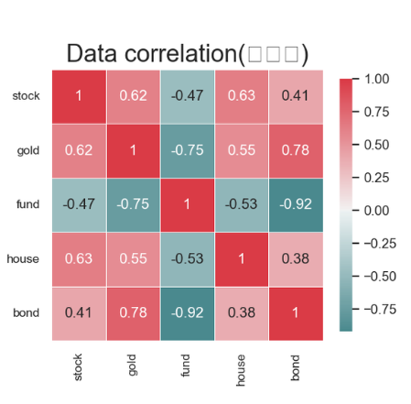
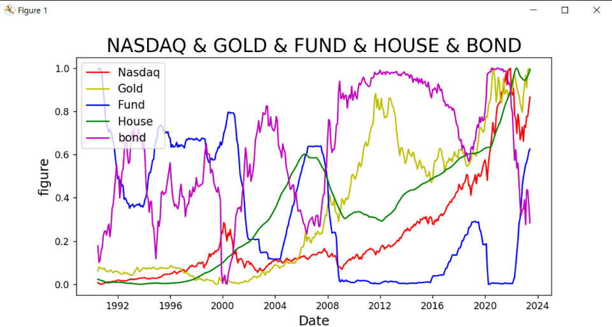
Part 3
금리 사이클(INTEREST RATE CYCLE)
5가지 자산(금리, 주가, 금, 부동산, 채권) 분석
5가지 자산 상관 분석
Notes:
금리 사이클을 만들기 위한 5가지 자산(금리, 주가, 금, 부동산, 채권) 분석과 상관분석
이 당시 초기 단계라 전처리에 미숙하여 가격과 비율을 상관 분석한 결과다.
각 데이터마다 0~1사이로 정규화를 진행한 모습이다.
가격이던 비율이던 하나로 통일하고 분석을 해야했음

Slide 18
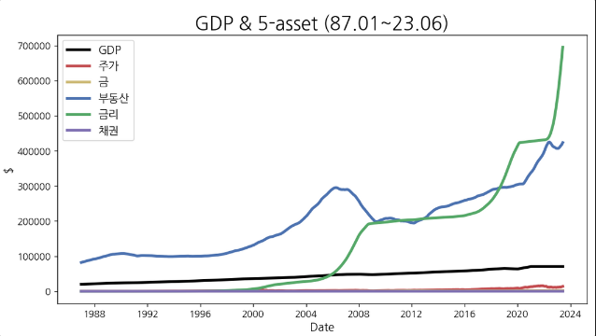
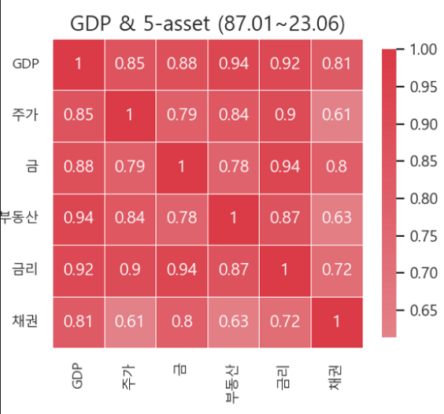
Part 3
금리 사이클(INTEREST RATE CYCLE)
GDP와 장기 추세선(가격) 편차 사이클
GDP와 5가지 자산 상관 분석
Notes:
GDP와 장기추세선을 가격으로 전처리하여 사이클을 만들기 시도
전처리 한 단계에서 금리 가격과 부동산이 다른 가격 데이터에 비해 너무 높아서 비교하기 쉽지 않다.

Slide 19
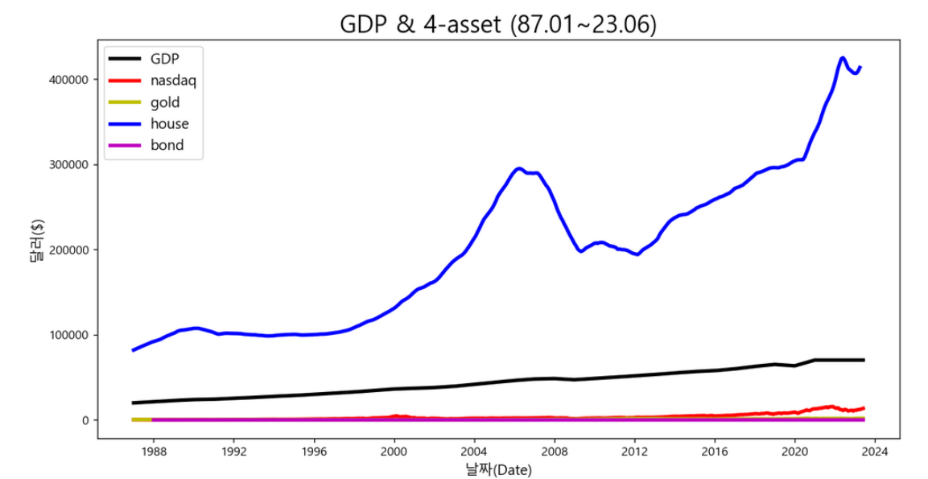
Part 3
금리 사이클(INTEREST RATE CYCLE)
GDP & 4개 데이터(가격) – 금리가격 제외
Notes:
우선 금리가격이 혼자 너무 높기에 금리데이터를 제외하였다.

Slide 20
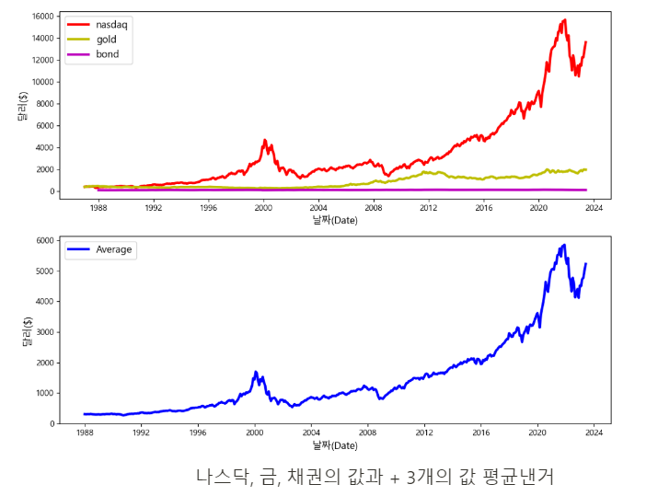
Part 3
금리 사이클(INTEREST RATE CYCLE)
나스닥, 금, 채권의 값
나스닥, 금, 채권 평균
Notes:
나스닥 값이 커서 영향력이 너무 큼

Slide 21
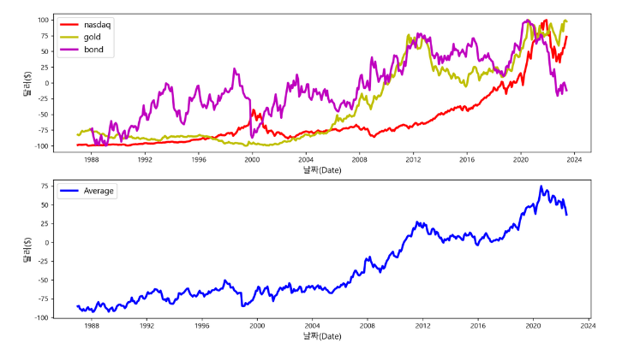
Part 3
금리 사이클(INTEREST RATE CYCLE)
(정규화) 나스닥, 금, 채권의 값
(정규화) 나스닥, 금, 채권 평균
Notes:
표준화 후에 값을 도출해냄

Slide 22
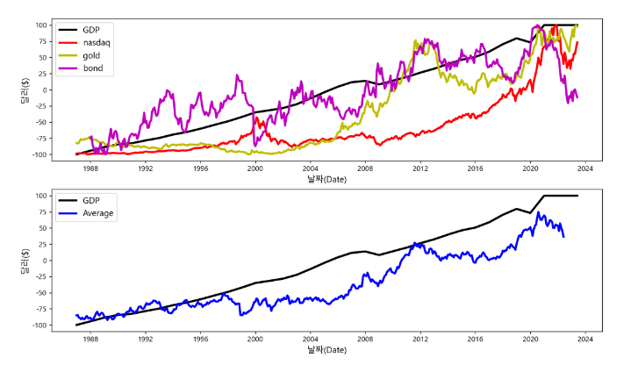
Part 3
금리 사이클(INTEREST RATE CYCLE)
(정규화) 나스닥, 금, 채권의 값, GDP
(정규화) (나스닥, 금, 채권) 평균, GDP
Notes:
표준화 후에 값을 도출해냄

Slide 23
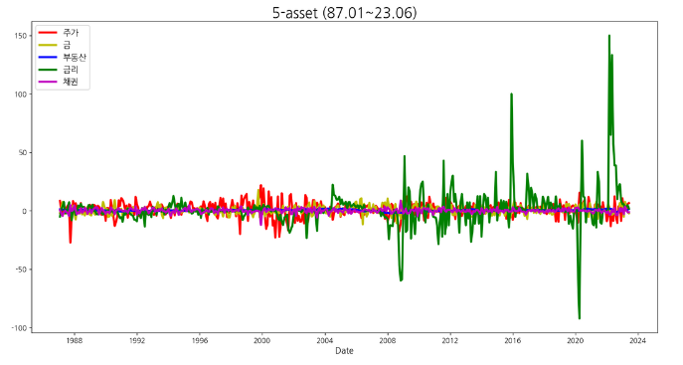
Part 3
금리 사이클(INTEREST RATE CYCLE)
기준 금리와 장기 추세선(지수) 편차 사이클
5지표 월별 변동률 비율 그래프

Slide 24
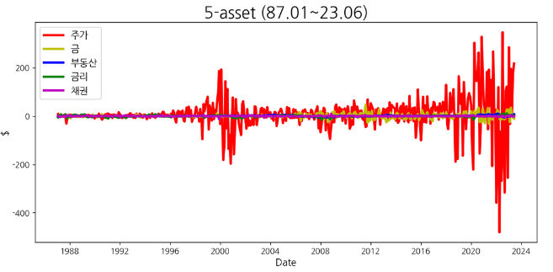
Part 3
금리 사이클(INTEREST RATE CYCLE)
5지표 월별 변동률 차이 그래프

Slide 25
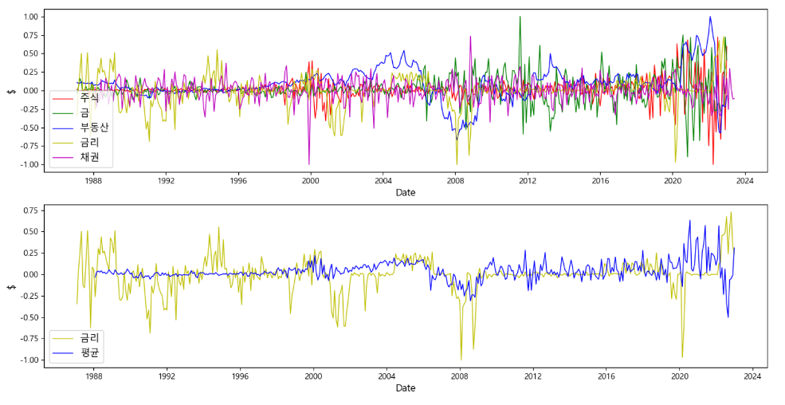
Part 3
금리 사이클(INTEREST RATE CYCLE)
5지표(주식, 금, 부동산, 금리, 채권)를 지수로 변경

Slide 26
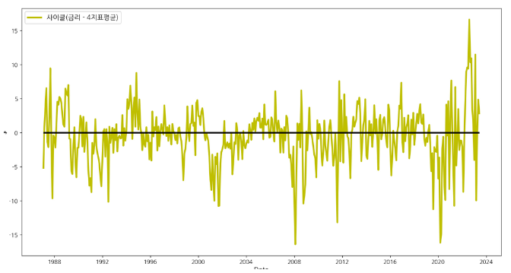
Part 3
금리 사이클(INTEREST RATE CYCLE)
금리 비율에서 4지표 평균비율을 뺀 그래프

Slide 27

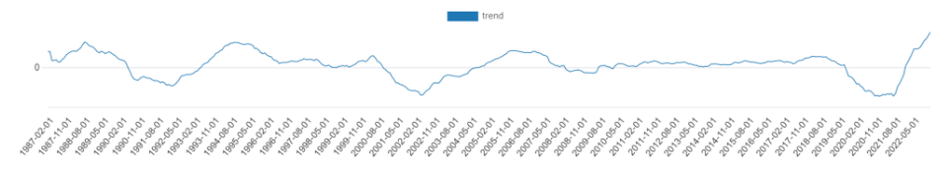
Part 3
금리 사이클(INTEREST RATE CYCLE)
5지표 월별 변동률 차이 그래프
계절성 분석을 위해 윈도우 롤링 적용

Slide 28
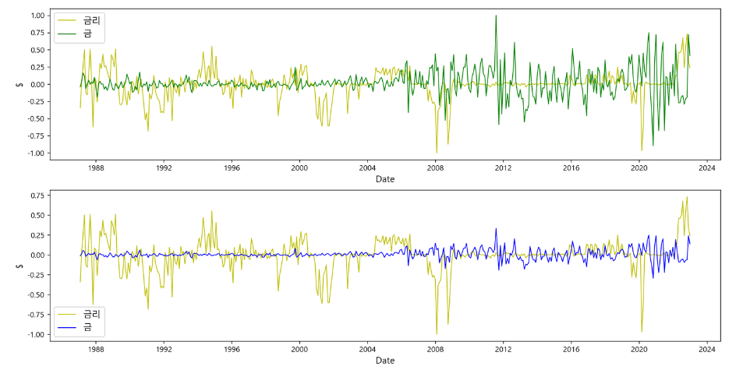
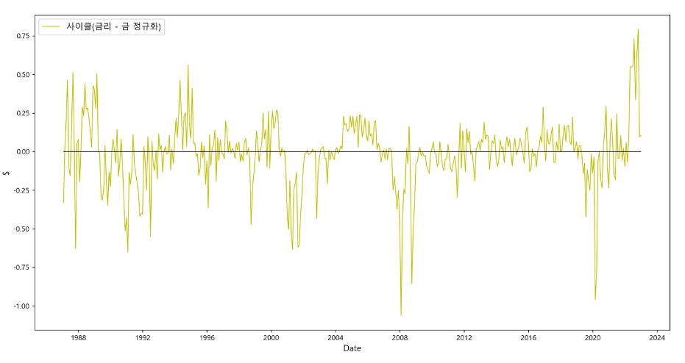
Part 3
금리 사이클(INTEREST RATE CYCLE)
금리, 금 지수
금리, 금(정규화)
사이클(금리 - 금)

Slide 29
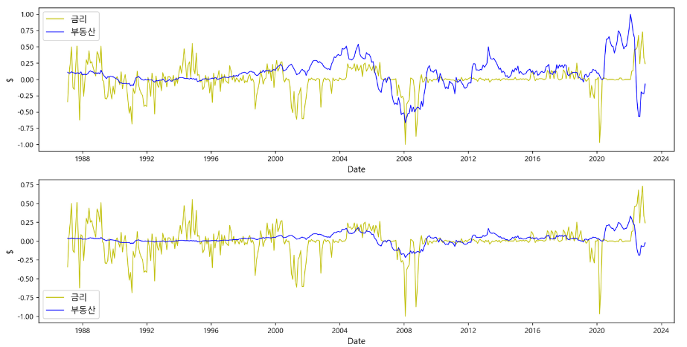
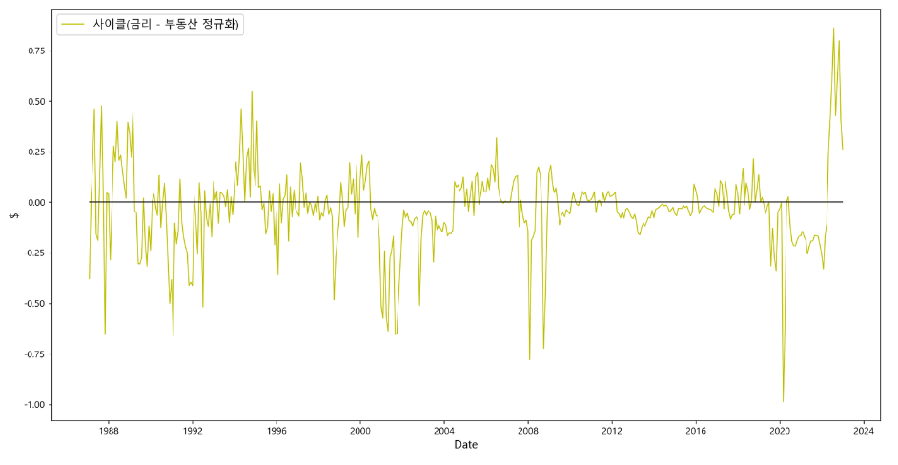
Part 3
금리 사이클(INTEREST RATE CYCLE)
금리, 부동산 지수
금리, 부동산(정규화)
사이클(금리 - 부동산)

Slide 30
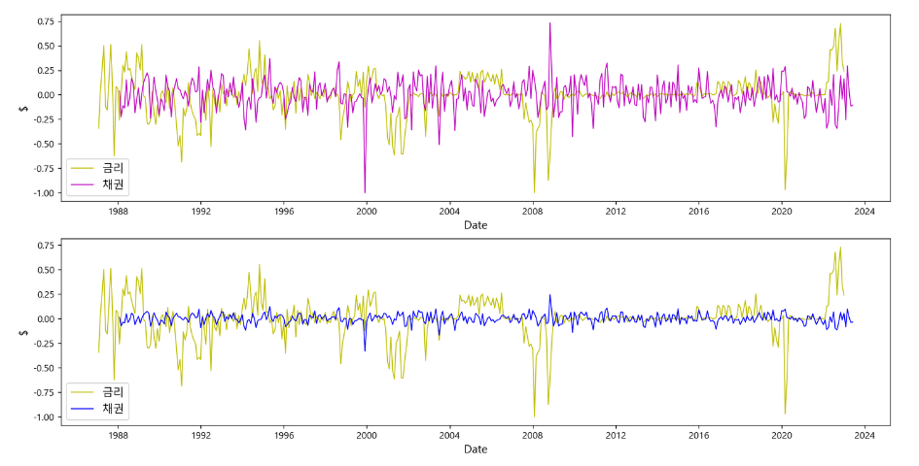
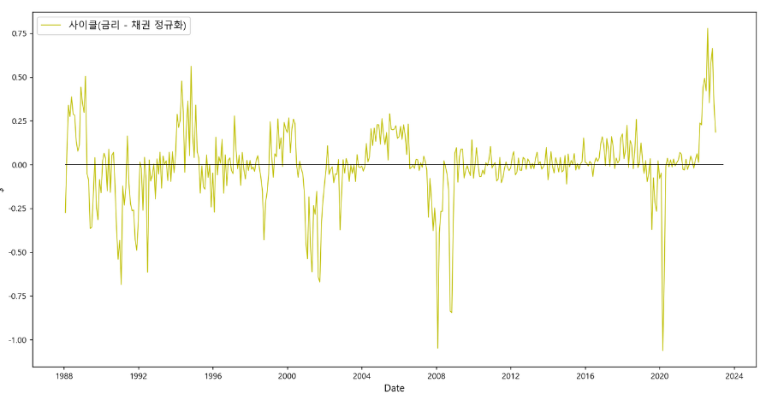
Part 3
금리 사이클(INTEREST RATE CYCLE)
금리, 채권 지수
금리, 채권(정규화)
사이클(금리 - 채권)

Slide 31
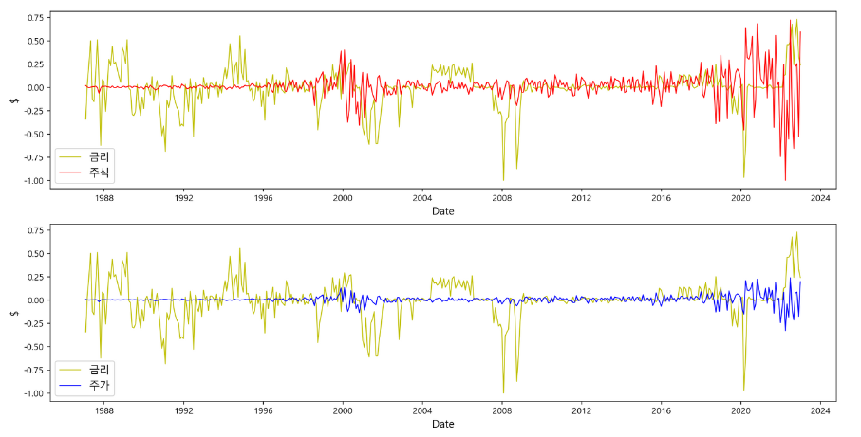
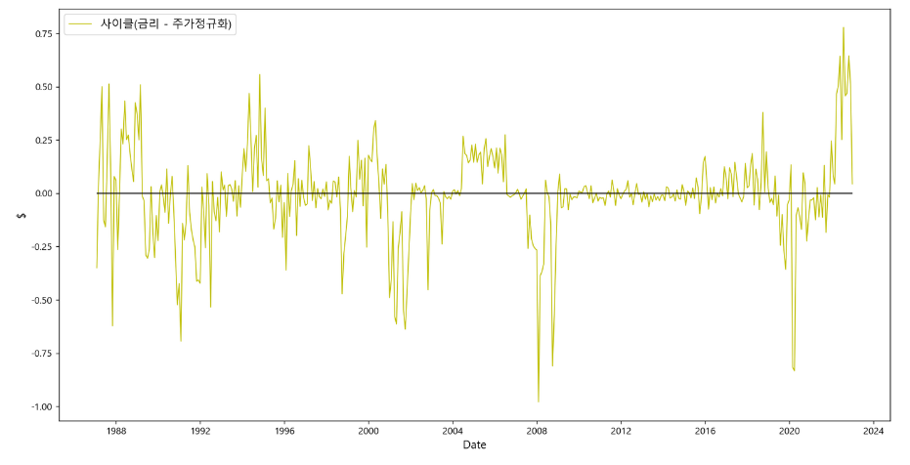
Part 3
금리 사이클(INTEREST RATE CYCLE)
금리, 주식 지수
금리, 주식(정규화)
사이클(금리 - 주식)

Slide 32
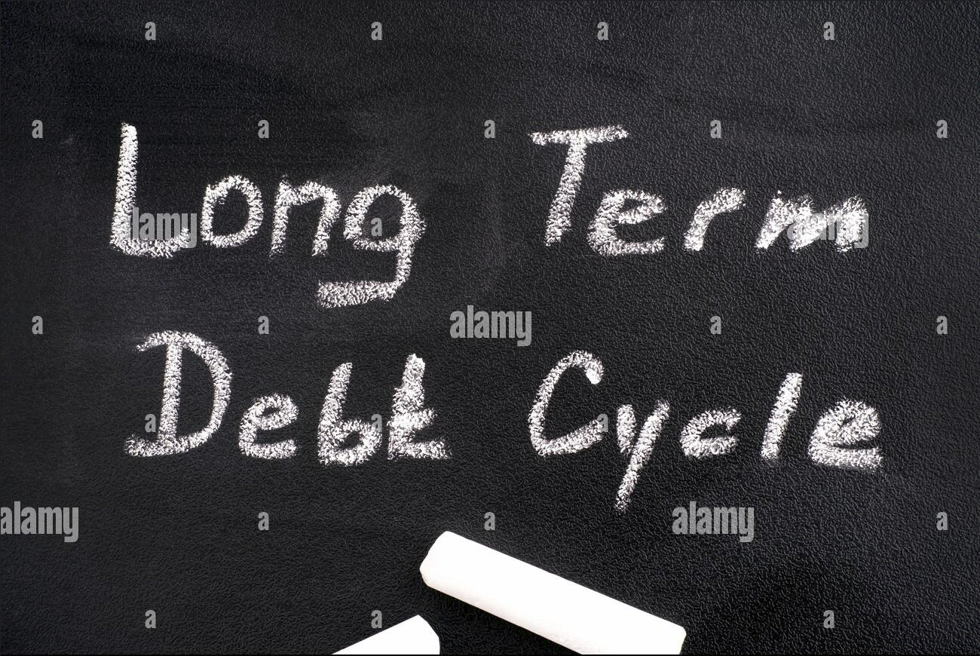
Part 4
장기 부채 사이클
ⓒSaebyeol Yu. Saebyeol’s PowerPoint

Slide 33
Part 4
장기 부채 사이클 - 이유
Ray-Dalio 의 장기 부채 사이클로 사이클 생성
상승구간 및 하락구간에서 자산 간 상관관계 분석

Slide 34
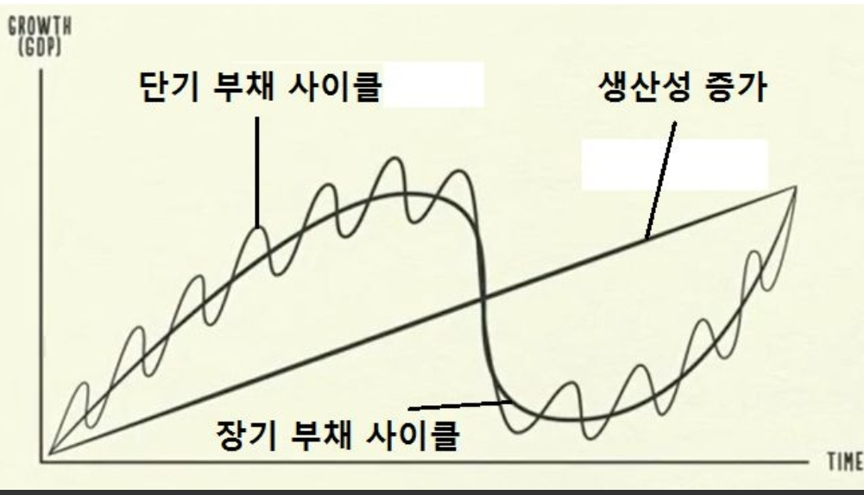
Part 4
장기 부채 사이클 - 개념정리
Ray Dalio’s 부채 사이클

Slide 35
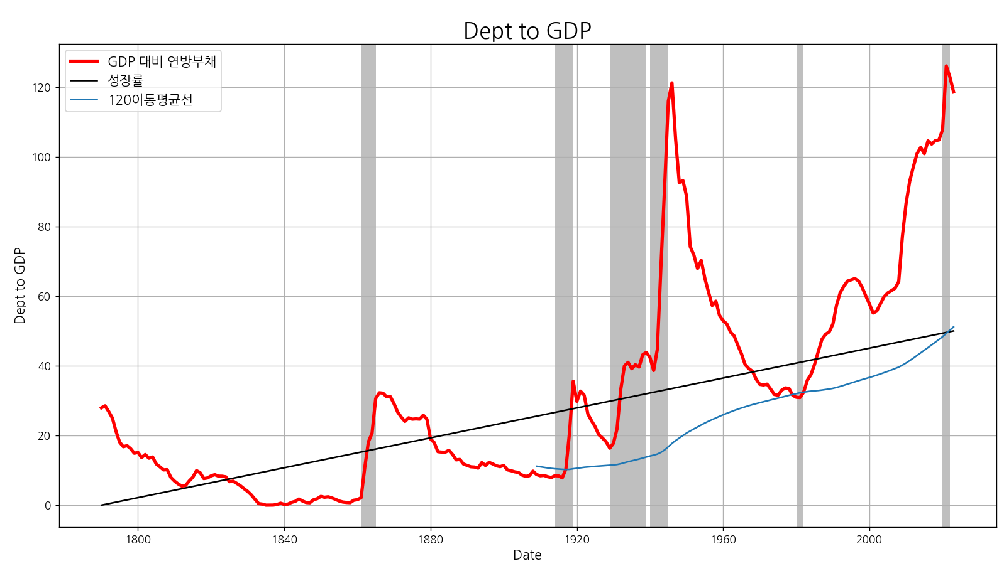
Part 4
장기 부채 사이클 – 데이터 수집 및 전처리(생산성)
<생산성 직선 표현 방법>
1. GDP 대비 연도별 공공부채 시각화
2. 부채율의 120일 이동평균선 생성
3. 이동평균선의 2023년 값을 추출
4. 1790년을 원점, 2023년을 끝점으로 하는 직선 생성

Slide 36
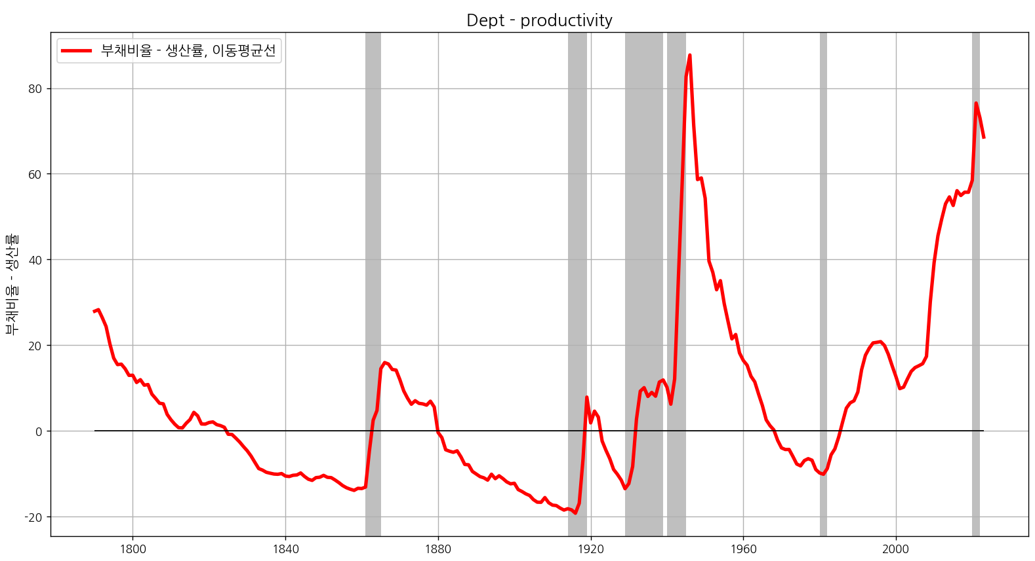
Part 4
장기 부채 사이클 – 데이터 수집 및 전처리(부채율-생산성)
부채율 – 생산성 = 사이클

Slide 37
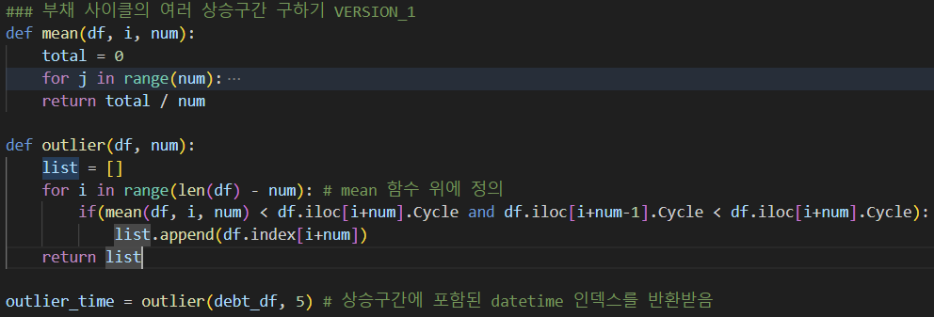
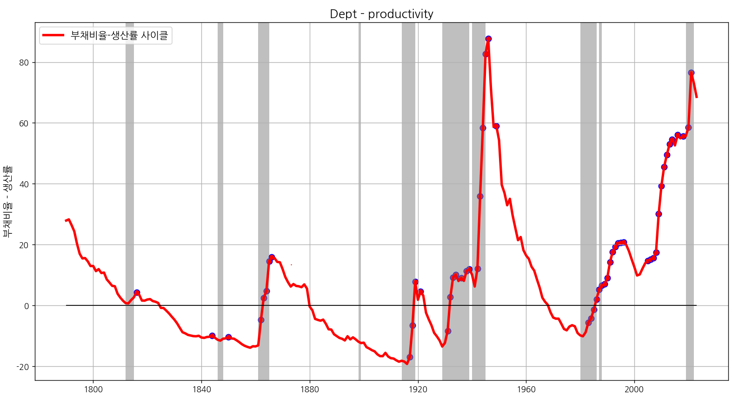
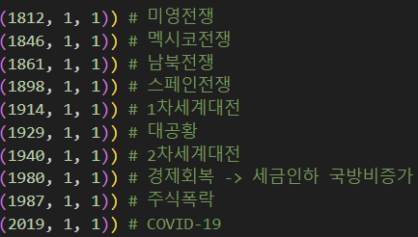
Part 4
장기 부채 사이클 – 데이터 분석(사이클)
상승구간 = 공공 부채율 증가 = 경제침체
Ex) 전쟁 - 국방비 / 경제회복 – 경제부양금
상승구간 구하기 알고리즘
상승 구간 별 미국 역사

Slide 38
Part 5
상관 분석

Slide 39
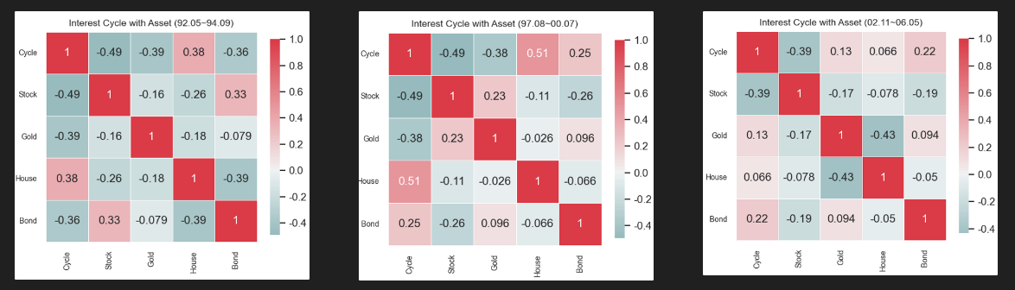
Part 5
상관 분석 – 금리 사이클
< 상승구간 > : 금리가 높아짐 → 인플레이션 억제 → 부동산과 채권이 같이 오르는 경향 → 부동산&채권

Slide 40
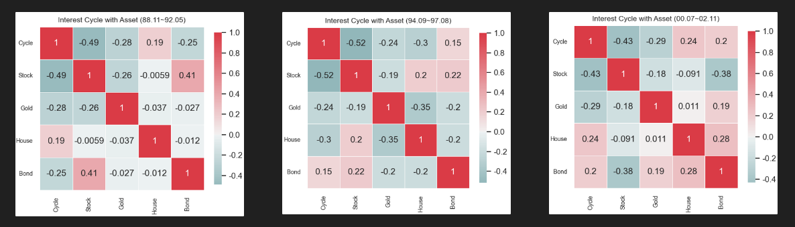
Part 5
상관 분석 – 금리 사이클
< 하락구간 > : 금리가 낮아짐 → 인플레이션 → 주가와 금이 반대로 오르는 경향 → 주가&금

Slide 41
Part 6
ARIMA model

Slide 42
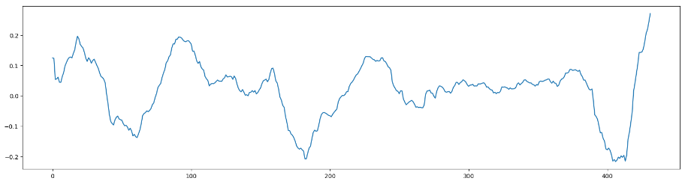
Part 6
ARIMA model - 금리
윈도우 롤링으로 월별 노이즈가 제거 된 기준금리 사이클 데이터로 ARIMA 모델 예측
주기성 행동을 가지고 있는 (하지만 추세나 계절성은 없는) 시계열은 정상성을 나타내는 시계열
https://otexts.com/fppkr/stationarity.html

Slide 43
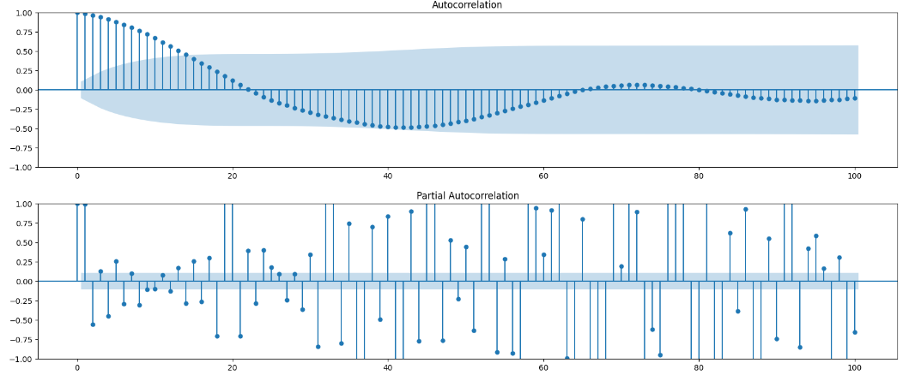
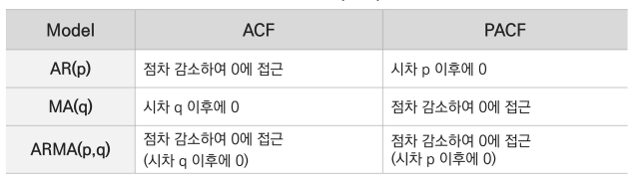
Part 6
ARIMA model - 금리
p = 3
q = 15
Notes:
자기 상관 값에 대한 95% 신뢰 구간을 나타내는 파란 영역에 들어오는 ACF의 값을 q로 설정, 부분 자기 상관 계수가 처음으로 파란 영역에 들어가는 값을 p로 설정했습니다.

Slide 44
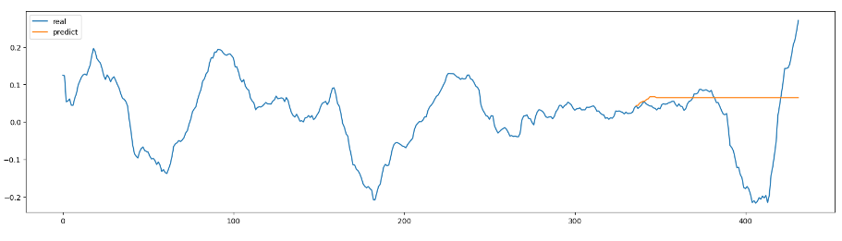
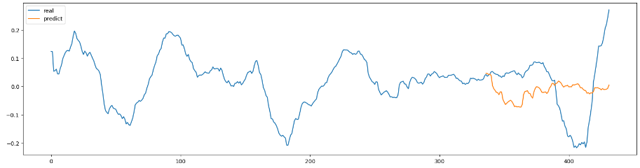
Part 6
ARIMA model - 금리
ARIMA 예측 결과
RMSE(평균 제곱근 오차)
MAPE(평균 절대 비율 오차)
SARIMAX 예측 결과
RMSE(평균 제곱근 오차)
MAPE(평균 절대 비율 오차)

Slide 45
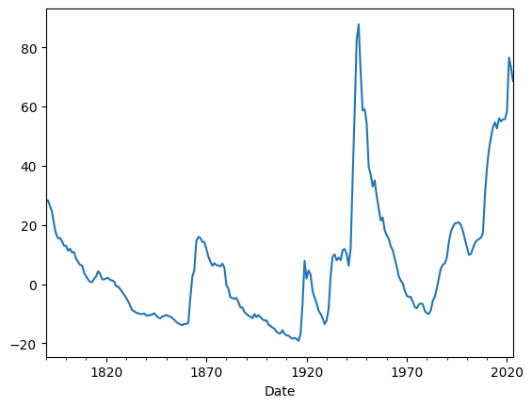
Part 6
ARIMA model – 장기 부채
윈도우 롤링으로 월별 노이즈가 제거 된 장기 부채 사이클 데이터로 ARIMA 모델 예측

Slide 46
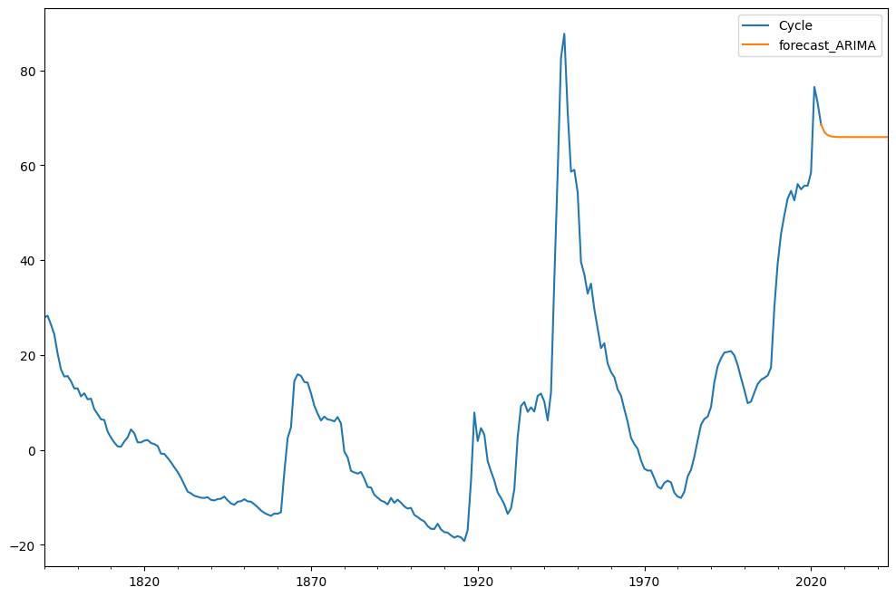
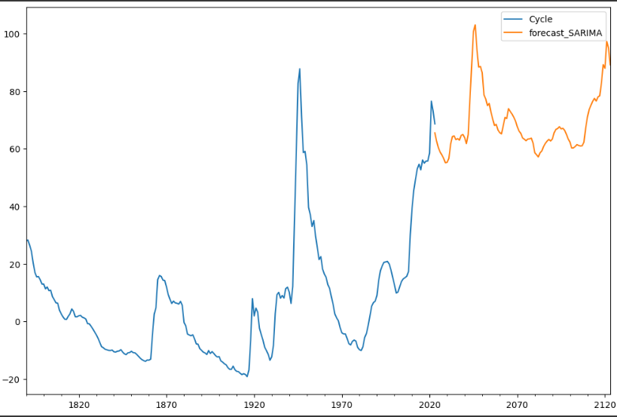
Part 6
ARIMA model – 장기 부채
ARIMA 예측 결과
(Seasonal component = 80 적용)
SARIMAX 예측 결과

Slide 47
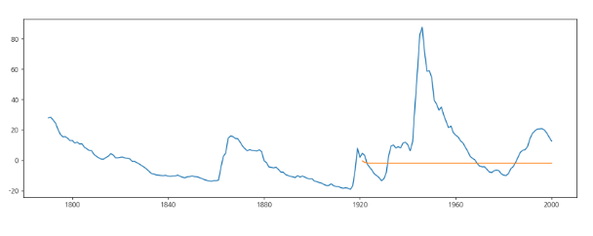
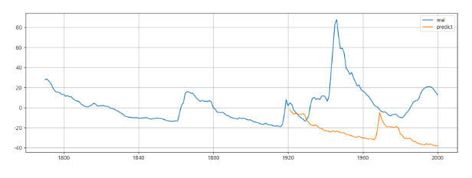
Part 6
ARIMA model – 장기 부채
1790~1920 데이터를 학습데이터로 정하고 향후
80년을 ARIMA / SARIMAX로 예측 ( 부채 사이클 )
ARIMA 예측 결과
SARIMAX 예측 결과

Slide 48
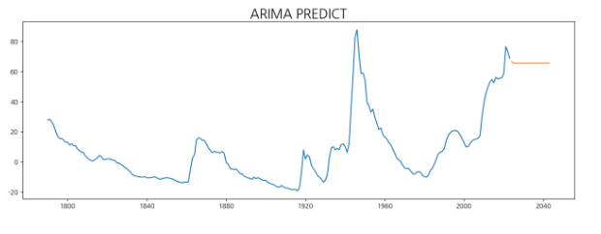
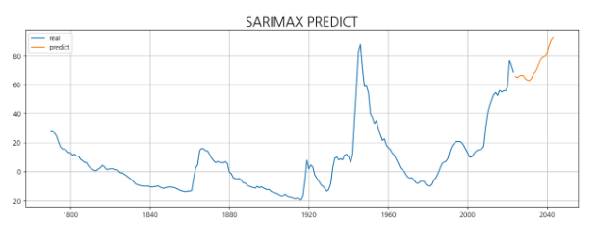
Part 6
ARIMA model – 장기 부채
향후 20년을 ARIMA / SARIMAX로 예측 ( 부채 사이클 )
ARIMA 예측 결과
SARIMAX 예측 결과

Slide 49
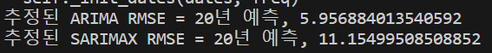
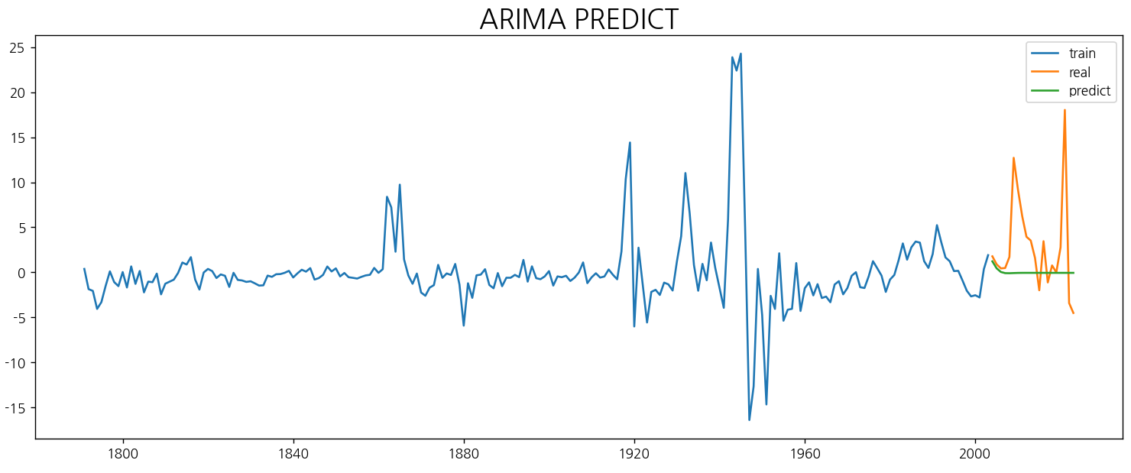
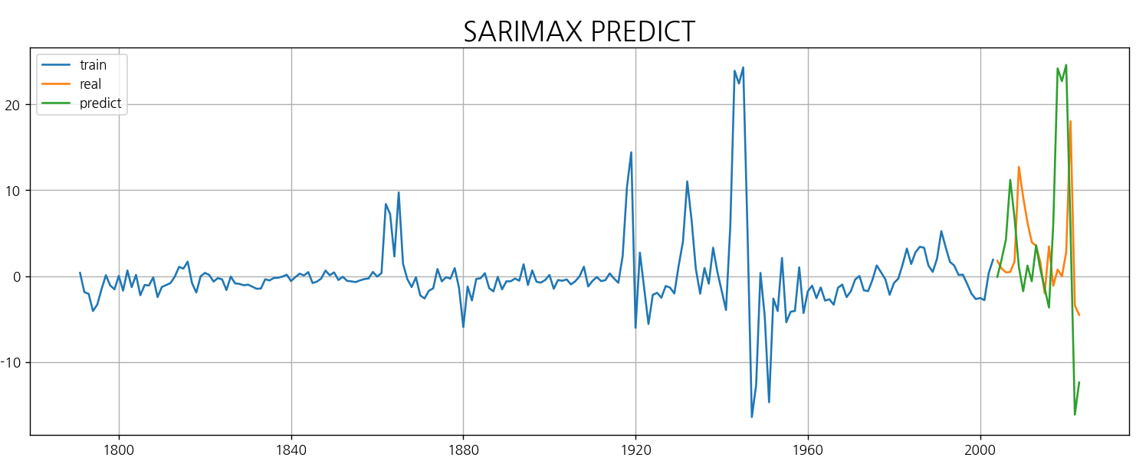
Part 6
ARIMA model – 장기 부채
1차 차분 적용
ARIMA 예측 결과
SARIMAX 예측 결과

Slide 50
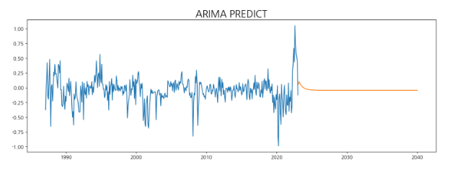

Part 6
ARIMA model – 금리
전체 데이터를 학습데이터로 정하고 향후 20년을 ARIMA / SARIMAX로 예측 ( 금리 사이클 )
ARIMA 예측 결과
SARIMAX 예측 결과

Slide 51
Part 7
향후 계획 및 이슈 사항

Slide 52
Part 7
이슈 사항 - ARIMA
금리 사이클
ARIMA는 직선형태
장기 부채 사이클
Notes:
다른 모델을 활용하기 or 데이터셋을 변경해서 넣어보기

Slide 53

Part 7
이슈 사항 - SARIMA
금리 사이클
SARIMA는 설정한 주기
추세를 그대로 copy
장기 부채 사이클
Notes:
다른 모델을 활용하기 or 데이터셋을 변경해서 넣어보기

Slide 54


Part 7
향후 계획
Mlflow Tracking - 결과 확인
Mlflow Projects - 환경
Mlflow Models – 모델 관리 및 배포
Notes:
Mlflow Tracking – 머신러닝 모델을 학습시킬 때 생기는 각종 파라미터, 그리고 머신러닝 모델 학습이 끝난 후 metric의 결과 등을 logging 하고 그 기록 결과를 web ui로도 확인할 수 있다.
Mlflow Projects – 머신러닝 코드를 재사용 가능하고 재현 가능한 형태로 포장, 포장된 형태를 다른 데이터 사이언티스트가 사용하거나 production에 반영
Mlfflow Models – 다양한 ML 라이브러리에서 모델을 관리하고 배포, Serving, 추론가능 그리고 동일한 모델을 도커, AWS 등에서 쉽게 배치할 수 있도록 지원

Slide 55
Part 8
이슈 사항 분석 및 해결

Slide 56
Part 8
이슈 사항 분석 및 해결 - ARIMA
금리 사이클
ARIMA는 직선형태?
장기 부채 사이클
Notes:
다른 모델을 활용하기 or 데이터셋을 변경해서 넣어보기

Slide 57


Part 8
이슈 사항 분석 및 해결 - ARIMA
주기성이 있다
= 계절성이 있다!
otexts.com
ChatGPT
Notes:
다른 모델을 활용하기 or 데이터셋을 변경해서 넣어보기

Slide 58




Part 8
이슈 사항 분석 및 해결 - ARIMA
D = 0, 데이터의 평균에 가까워지는 직선
D = 1, 예측 값이 직선의 형태
MLflow 를 통한 ARIMA 분석(2013~2023 예측)
D = 2, 예측 값이 2차곡선의 형태
Notes:
다른 모델을 활용하기 or 데이터셋을 변경해서 넣어보기

Slide 59

Part 8
이슈 사항 분석 및 해결 - SARIMAX
SARIMA는 설정한 주기
추세를 그대로 copy?
- ARIMA + 계절성(주기) = SARIMAX
- 이전 주기성을 반영 = 앞의 패턴을 따라함
=> But, 파라미터와 주기 설정으로 조정가능
MLflow 를 통한 SARIMAX 분석(2013~2023 예측)
Notes:
다른 모델을 활용하기 or 데이터셋을 변경해서 넣어보기

Slide 60


3*3*3(27)조합
2. MAPE 오름차순 정렬
최적의 파라미터
주기=72
1. 파라미터 모든 조합에 대해 모델링
Notes:
다른 모델을 활용하기 or 데이터셋을 변경해서 넣어보기

Slide 61

Part 8
이슈 사항 분석 및 해결 - SARIMAX
MLflow 를 통한 SARIMAX 분석(2013~2023 예측)
=> 앞의 주기성을 가져오지만 파라미터 조절로 최적의 값을 찾아낸 모습
Notes:
다른 모델을 활용하기 or 데이터셋을 변경해서 넣어보기

Slide 62


Part 8
이슈 사항 분석 및 해결 - SARIMAX
같은 방법으로 부채 사이클 예측
근 75년 예측(1948~2023)
근 75년 예측 + 향후 75년 예측(1948~2098)
Notes:
다른 모델을 활용하기 or 데이터셋을 변경해서 넣어보기

Slide 63
감사합니다

